Slide 1
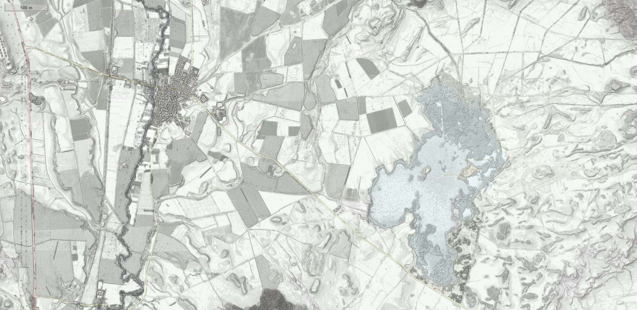

Sistema de Información Territorial de Navarra
SITNA
Plan Estratégico 2024-2028

Slide 2

Las 6 metas del Plan
1. Eficiencia en la gestión
2. Completar la información
3. Atender las necesidades de usuario
4. Evolución tecnológica
5. Gestionar el conocimiento
6. Cooperación y colaboración
Plan Estratégico 2024-2028

Slide 3
Meta 1: Eficiencia en la gestión
3
Objetivos
6
Líneas Estratégicas
21
Acciones
1.1. Mantener la organización y funcionamiento del sistema
  1.1.1. Garantizar el funcionamiento de los órganos de SITNA
  1.1.2. Planificar, programar y evaluar el desarrollo de SITNA
1.2. Coordinar los proyectos SITNA con el resto de proyectos e iniciativas de los departamentos y otras entidades participantes
  1.2.1. Coordinar las iniciativas TIC de SITNA
  1.2.2. Coordinar las acciones de los Planes de Actuación SITNA y de los Programas Cartográficos Anuales
1.3. Garantizar los recursos
Plan Estratégico 2024-2028

Slide 4
Meta 2: Completar la información
5
Objetivos
9
Líneas Estratégicas
43
Acciones
2.1. Completitud de la información referida al territorio de Navarra
  2.1.1. Información geográfica y temática básica de Navarra
  2.1.2. Información básica para la producción cartográfica
  2.1.3. Responder a los requerimientos de INSPIRE/LISIGE
2.2. Gestión de la información referida al territorio de Navarra
  2.2.1. Evolucionar el Catálogo de Datos SITNA
  2.2.2. Galileo y Copernicus
  2.2.3. Metadatos de datos y servicios
  2.2.4. Inventarios SITNA
2.3. Coordinación con el Plan Cartográfico
2.4. Creación del Sistema de Indicadores Territoriales de Navarra
2.5. Fomento de la reutilización
Plan Estratégico 2024-2028

Slide 5
Meta 3: Atender las necesidades de usuario
2
Objetivos
7
Líneas Estratégicas
24
Acciones
3.1. Conocer y facilitar la atención a las necesidades de los usuarios/as
  3.1.1. Proporcionar soporte al despliegue de Sistemas de Información Geográfica en las unidades
  3.1.2. Atender a otros usuarios
  3.1.3. Multilingüismo
3.2. Mantener la oferta de datos, recursos y servicios SITNA
  3.2.1. Publicar la información
  3.2.2. Mantener el inventario de aplicaciones geográficas de sobremesa en Gobierno de Navarra
  3.2.3. Mantener la relación de recursos Web especializados y las estadísticas más relevantes sobre su uso
  3.2.4. Soporte a los usuarios
Plan Estratégico 2024-2028

Slide 6
Meta 4: Evolución tecnológica
4
Objetivos
16
Líneas Estratégicas
59
Acciones
4.1. Software de código abierto
  4.1.1. Continuar en la utilización de software de código abierto
  4.1.2. Continuar la contribución de SITNA a la oferta de software de código abierto
  4.1.3. Unificar desarrollos y ofrecer frontales temáticos
  4.1.4. Evolucionar el suministro de los servicios estándar interoperables
  4.1.5. Nuevos formatos de archivo
4.2. Facilitar la utilización de nuevos formatos y servicios
  4.2.1. Continuar en la visualización 3D
  4.2.2. Ampliar experiencias en la utilización del tiempo
  4.2.3. Formatos multimedia
  4.2.4. Crear o integrar servicios de enrutamiento
  4.3. Mejorar la integración con datos de negocio
  4.3.1. Integrar Gestor de Direcciones
  4.3.2. Metro baserri
  4.3.3. Edición web
  4.4. Proporcionar soporte territorial a nuevos escenarios emergentes
  BIM, Smart Region, Inteligencia Artificial, …
Plan Estratégico 2024-2028

Slide 7
Meta 5: Gestionar el conocimiento
3
Objetivos
8
Líneas Estratégicas
22
Acciones
5.1. Formación
  5.1.1. Capacitar al personal de las Administraciones Públicas de Navarra
  5.1.2. Capacitar al personal de las entidades locales (Foro EELL)
  5.1.3. Desplegar ofertas formativas para el resto de la sociedad
5.2. Gestión del conocimiento
  5.2.1. El Geoportal como medio informativo y de integración de todos los recursos y servicios
  5.2.2. El Portal del Conocimiento SITNA como recurso informativo y formativo
  5.2.3. Participación en cursos, seminarios y jornadas
  5.3. Participación y comunicación
  5.3.1. Promover la participación y transparencia
  5.3.2. Mejorar la comunicación global
Plan Estratégico 2024-2028

Slide 8
Meta 6: Cooperación y colaboración
4
Objetivos
11
Líneas Estratégicas
33
Acciones
6.1. Colaboración con los distintos niveles institucionales
  6.1.1. Europa
  6.1.2. Administración General del Estado
  6.1.3. Otras administraciones en el ámbito regional y local
6.2. Administración Local en Navarra
  6.2.1. Potenciar el Foro SITNA de Entidades Locales
  6.2.2. Potenciar la integración de información procedente de las Entidades Locales
  6.2.3. Renovar las fórmulas de colaboración con las Entidades Locales
  6.3. Colaboración con el ámbito educativo
  6.3.1. Acuerdo de colaboración con la UPNA
  6.3.2. Otras entidades del ámbito educativo
  6.4. Colaboración con otras iniciativas
  6.4.1. Colaboración con iniciativas de terceros
  6.4.2. Colaboración en proyectos empresariales específicos
  6.4.3. Colaboración con empresas TIC
Plan Estratégico 2024-2028

Slide 9
Plan Estratégico SITNA
2024-2028
Muchas gracias / Eskerrik asko

